Slide 1
搜索2-启发式搜索
--A*和IDA*
计算机2013级1班 郑冬健
zhengdongjian@tju.com
QQ: 763400483

Slide 2
启发式搜索
启发式搜索就是在状态空间中的搜索对每一个搜索的位置进行评估，得到最好的位置，再从这个位置进行搜索直到目标。这样可以省略大量无谓的搜索路径，提高了效率。在启发式搜索中，对位置的估价是十分重要的。采用了不同的估价可以有不同的效果。
依然利用深度优先搜索(DFS)和广度优先搜索(BFS),可以看做是加上“剪枝”效果的搜索。
依靠估价函数来达到“剪枝”效果。
包括：A*(读作A星)，IDA*

Slide 3
估价函数
一般记作f(n)
由到达当前节点(n)为止已经花费的代价g(n)和估计到达终点还需要花费的代价h(n)组成
h(n)称为启发函数
f(n)=g(n)+h(n)
要保证h(n)不大于实际所需要的花费，否则容易导致搜索过程的退化
满足一定意义的单调性：尽量保证估价更小的搜索状态优先被拓展

Slide 4
A*算法
A*可以看做是高级版的BFS
设启发函数h(n) ≡ 0，则退化为简单的BFS过程。
重点是估值函数的设计

Slide 5
A*算法—估值函数的选取
二维迷宫
当前位置(px, py)，终点(dtx, dty)
启发函数可以为|px-dtx|+|py-dty| => 曼哈顿距离
还可以为sqrt((px-dtx)^2+(py-dty)^2) => 欧式距离
其他，如切比雪夫距离max(|px-dtx|, |py-dty|)？
Notes:
由于只是一种优化的思想，因此优化的途径常常是多样的。

Slide 6
A*算法—八数码问题
poj1077 八数码问题
3*3方格，其中1个为空，其它8个为1~8数字。每次可将空白方块与旁边的一个交换
在最少的步数下还原到终态

Slide 7
A*算法—八数码问题
将某个局面按照从上到下，从左到右的顺序排列，得到一个长度为9的序列。于是状态空间大小为9!=362880
数据不大，BFS搜索即可。处理时只需要将考虑某个状态的后继即可。
如何存储状态？
时间消耗会比较大。

Slide 8
A*算法—八数码问题
A*的做法
设计启发函数：
其他处理过程与BFS一样！
P.S. 打印还原方案可参考最短路的路径还原做法

Slide 9
八数码问题普通BFS和A*效率比较
BFS:
A*(f(n)=Σ{|px-dtx|+|py-dty|}):
A*(f(n)=Σmax{|px-dtx|,|py-dty|}):

Slide 10
A*算法—第k短路问题
poj2449 第k短路
n个点，m条边，问起点s到终点t的第k短路
考虑所有从s到t的路径，按照路径长度从小到大排好序，于是分别是最短路，次短路，……，第k短路，……
删掉每条路径的最后一条边，从前往后扫描时，扫描到的分别是最短路，次短路，……。每扫描到一条路径，在其后加上一条后继边，如果后继边刚好到达t，计数一次，于是当计数刚好为k时，找到的正好为第k短路的路径

Slide 11
A*算法—第k短路问题
第k短路就是第k次访问到节点t时的路径长度
如何保证维护的路径集合中先到达终点的先被更新？
启发函数f(n)=n到t的最短路长度
其他部分和普通的BFS过程依然一样。

Slide 12
IDA* 迭代加深搜索
每次DFS前，限定一个搜索深度，一但搜索深度超过该深度就停止
优点：空间开销小；便于通过剪枝优化；时间消耗并不会增加太多
Notes:
一颗深度为n，且没有任何剪枝行为的搜索树，节点总数为2^0+2^1+…2^(n-1)=2^n-1
假设解在第n+1层，搜索树的深度增加1后，为2^n-1+2^n=2^(n+1)-1。
深度1~n的搜索代价总和为2^(n+1)-n-2，于是深度为n+1时的代价和之前所有深度的搜索代价和几乎是同一数量级的。

Slide 13
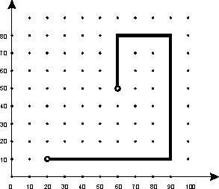
IDA* 举例1—接水管问题
Poj2331 接水管的故事
k种水管，每种有Ci条，长度为Li，选出一些水管，两水管首尾相接，且每根水管只能平行x轴或y轴摆放。问：用多少根水管可以接通两点(x1,y1)和(x2,y2)
数据范围：k<=4,Ci<=10,xi,yi,Li<=1000
直接DFS？总数最多可达40，需要较好的剪枝
BFS？坐标范围较大，难以标记如此多的状态

Slide 14
IDA* 举例1—接水管问题
分解问题，分别考虑横坐标和纵坐标
松散条件，BFS预处理启发函数
每次限定一个使用总水管数ans，尝试从起点DFS，如果能在ans根水管内拼接到终点，则ans就是答案。否则ans=ans+1，继续搜

Slide 15
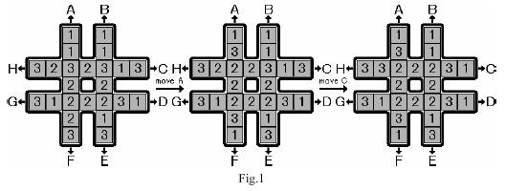
IDA* 举例2—旋转游戏
HDU1667 The Rotation Game
1|2|3三种数字，共24格
旋转最少次数达到合法态
状态较多，不适合存储

Slide 16
小结—分析和比较
A*：每步搜索都从当前所有状态中的(估值)最优者进行，维护相对简单。
和BFS区别：增加了估值函数，大大减少了搜索空间和时间
IDA*：不需要记录过多冗余的搜索状态，或者在无解时释放，空间复杂度低，时间效率较dfs好
和dfs区别：启发式函数，搜索深度可控，搜索效果更好

Slide 17
其他搜索相关内容—状态存储
很多搜索过程都有存储（记忆）一些搜索状态的需要
提高多数据测试下的性能、避免重复搜索
存储方式：数组、STL、hash

Slide 18
其他搜索相关内容
双向BFS
各种剪枝
遗传算法
蚁群算法
模拟退火算法
……
End

